Slide 1



Kiểm
tra
bài
cũ

Slide 2

TẬP ĐỌC
ĐOÀN THUYỀN ĐÁNH CÁ
Luyện đọc
Tìm hiểu bài
*Từ khó:
*Từ ngữ:
-căng buồm
-muôn luồng sáng.
-xoăn tay
-Huy hoàng
*Nội dung:
Câu hỏi 1:
Đoàn thuyền đánh cá ra khơi vào lúc nào?
Những câu thơ nào cho em biết điều đó?
*Câu:
Mặt trời xuống biển/ như hòn lửa
Sóng đã cài then,/đêm sập cửa
Đoàn thuyền đánh ca ù/ lại ra khơi.
Hát rằng://cá bạc Biển Đông lặng
Gõ thuyền/ đã có nhịp trăng cao
Sao mờ,/ kéo lưới kịp trời sáng.
Đoàn thuyền ra khơi vào lúc hoàng hôn.
Câu thơ “Mặt trời xuống biển như hòn
lửa” cho biết điều đó.

Slide 3
TẬP ĐỌC
ĐOÀN THUYỀN ĐÁNH CÁ
Luyện đọc
Tìm hiểu bài
*Từ khó:
*Từ ngữ:
-căng buồm
-muôn luồng sáng.
-xoăn tay
-Huy hoàng
*Nội dung:
Câu hỏi 2:Đoàn thuyền đánh cá trở về
vào lúc nào? Câu thơ nào cho em biết
điều đó?
*Câu:
Mặt trời xuống biển/ như hòn lửa
Sóng đã cài then,/đêm sập cửa
Đoàn thuyền đánh ca ù/ lại ra khơi.
Hát rằng://cá bạc Biển Đông lặng
Gõ thuyền/ đã có nhịp trăng cao
Sao mờ,/ kéo lưới kịp trời sáng.
Đoàn thuyền trở về vào lúc bình minh.
Những câu thơ :
“Sao mờ kéo lưới kịp trời sáng”
và “Mặt trời đội biển nhô màu mới”
cho biết điều đó.

Slide 4
TẬP ĐỌC
ĐOÀN THUYỀN ĐÁNH CÁ
Luyện đọc
Tìm hiểu bài
*Từ khó:
*Từ ngữ:
-căng buồm
-muôn luồng sáng.
-xoăn tay
-Huy hoàng
*Nội dung:
Câu hỏi 3: Tìm những hình ảnh nói lên
vẻ đẹp huy hoàng của biển?
*Câu:
Mặt trời xuống biển/ như hòn lửa
Sóng đã cài then,/đêm sập cửa
Đoàn thuyền đánh ca ù/ lại ra khơi.
Hát rằng://cá bạc Biển Đông lặng
Gõ thuyền/ đã có nhịp trăng cao
Sao mờ,/ kéo lưới kịp trời sáng.
Các hình ảnh trong các câu thơ:
“Mặt trời xuống biển như hòn lửa
Sóng đã cài then, đêm sập cửa
Mặt trời đội biển nhô màu mới
Mắt cá huy hoàng muôn dặm phơi”
nói lên vẻ đẹp huy hoàng của biển.

Slide 5
TẬP ĐỌC
ĐOÀN THUYỀN ĐÁNH CÁ
Luyện đọc
Tìm hiểu bài
*Từ khó:
*Từ ngữ:
-Huy hoàng
-căng buồm
-muôn luồng sáng.
-xoăn tay
*Nội dung:
Câu hỏi 4: Công việc lao động của người đánh cá
được miêu tả đẹp như thế nào?
*Câu:
Đoàn thuyền ra khơi, tiếng hát của những
người đánh cá cùng gió làm căng cánh buồm:
“Câu hát căng buồm cùng gió khơi”.
Mặt trời xuống biển/ như hòn lửa
Sóng đã cài then,/đêm sập cửa
Đoàn thuyền đánh ca ù/ lại ra khơi.
Hát rằng://cá bạc Biển Đông lặng
Gõ thuyền/ đã có nhịp trăng cao
Sao mờ,/ kéo lưới kịp trời sáng.
-Lời ca của họ thật hay, thật vui vẻ, hào hứng
“Hát rằng:cá bạc biển Đông lặng…
Nuôi lớn đời ta tự buổi nào.”

Slide 6
TẬP ĐỌC
8
ĐOÀN THUYỀN ĐÁNH CÁ
Câu hỏi 4: Công việc lao động của người đánh cá được miêu tả đẹp như thế nào?
-Lời ca của họ thật hay, thật vui vẻ, hào hứng”Hát rằng:cá bạc biển Đông lặng…Nuôi lớn đời ta tự buổi nào.”
-Công việc kéo lưới, những mẻ cá nặng được miêu tả thật đẹp:Ta kéo xoăn tay chùm cá nặng…Lưới xếp buồm lên đón nắng hồng”
-Hình ảnh đoàn thuyền thật đẹp khi trở về:”Câu hát căng buồm với gió khơi. Đoàn thuyền chạy đua cùng mặt trời”

Slide 7
TẬP ĐỌC
ĐOÀN THUYỀN ĐÁNH CÁ
Luyện đọc diễn cảm
Hát rằng://cá bạc Biển Đông lặng,
CaÙ thu Biển Đông như đoàn thoi
Đêm ngày dệt biển muôn luồng sáng
Đến dệt lưới ta đoàn cá ơi!
Ta hát bài ca gọi cá vào,
Gõ thuyền /đã có nhịp trăng cao,
Biển cho ta cá như lòng mẹ
Nuôi lớn đời ta tự buổi nào.
.

Slide 8

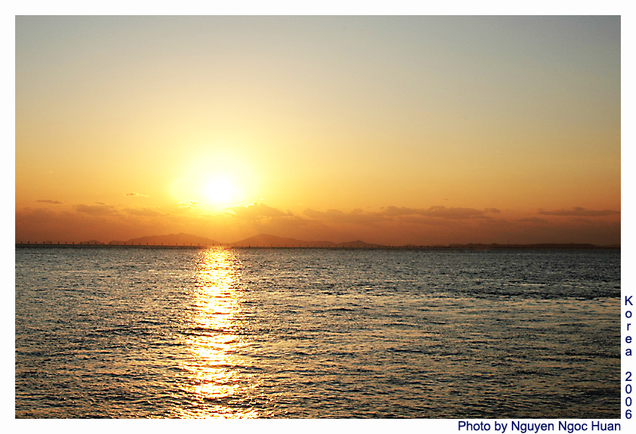
TẬP ĐỌC
ĐOÀN THUYỀN ĐÁNH CÁ
Luyện đọc
Luyện đọc
Luyện đọc
Luyện đọc
Tìm hiểu bài
Tìm hiểu bài
*Từ ngữ:
*Từ khó:
*Từ ngữ:
*Từ khó:
*Từ khó:
*Từ khó:
-căng buồm
-muôn luồng sáng.
-xoăn tay
-Huy hoàng
*Nội dung:
*Nội dung:
*Câu:
*Câu:
*Câu:
*Câu:
Mặt trời xuống biển/ như hòn lửa
Sóng đã cài then,/đêm sập cửa
Đoàn thuyền đánh ca ù/ lại ra khơi.
Hát rằng://cá bạc Biển Đông lặng
Gõ thuyền/ đã có nhịp trăng cao
Sao mờ,/ kéo lưới kịp trời sáng.
Nội dung:
Ca ngợi vẻ đẹp huy hoàng của biển cả, vẻ đẹp của lao động.

